Slide 1
An toàn thông tin trong IOT
Tìm hiểu về MQTT over QUIC và các thư viện hỗ trợ triển khai.

Slide 2

Nhóm 12:
Lê Đình Hiếu – 20194280
Nguyễn Văn Thông - 20183839

Slide 3

Đặt vấn đề
Nhu cầu phát triển IOT đã và đang phát triển mạnh mẽ, nhu cầu về tính an toàn dữ liệu trong IOT cũng đang được quan tâm.
Giao thức MQTT với TCP hiện tại vẫn còn hạn chế về tính an toàn, ổn định và thiết lập và duy trì kết nối.
MQTT over QUIC ra đời để giải quyết những hạn chế đó.

Slide 4
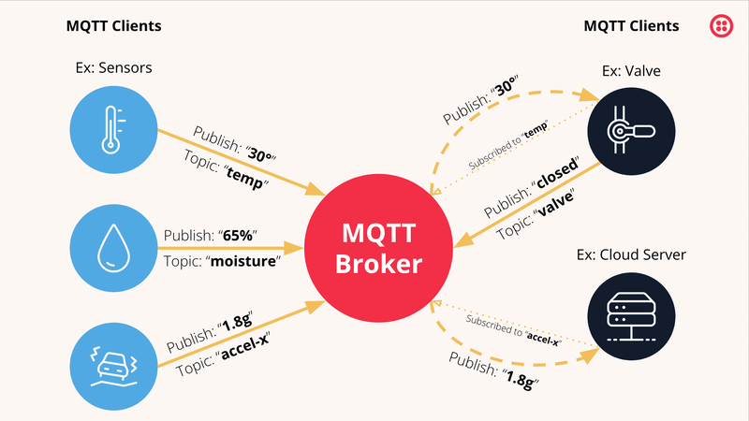
MQTT là gì ?
MQTT là giao thức truyền thông nhẹ dùng để truyền tải dữ liệu, đơn giản và hiệu quả thường được ứng dụng trong lĩnh vực IOT.
MQTT hỗ trợ 2 kiểu giao tiếp: pub/sub và req/res:
pub/sub: các thiết bị đăng kí topic và nhận dữ liệu mỗi khi có thiết bị khác gửi đến topic đó.
req/res: các thiết bị gửi yêu cầu và nhận được phản hồi.
MQTT sử dụng TCP để gửi và nhận dữ liệu.
MQTT có hỗ trợ sử dụng TLS/SSL.

Slide 5

MQTT và hạn chế
Tốc độ và hiệu suất: MQTT sử dụng giao thức TCP, gây ra độ trễ khi thiết lập và duy trì kết nối.
Thường xuyên bị gián đoạn do chuyển mạng.
Khó để thiết lập lại kết nối sau khi ngắt kết nối.
Trong môi trường mạng yếu, có thể đối mặt với một số vấn đề như: truyền data bị block do nghẽn mạng, packet loss.

Slide 6


QUIC là gì ?
QUIC là giao thức truyền thông tiên tiến mới được phát triển và công bố bởi google vào năm 2012, hoạt động ở tầng Transport, sử dụng giao thức UDP để truyền tải dữ liệu.

Slide 7
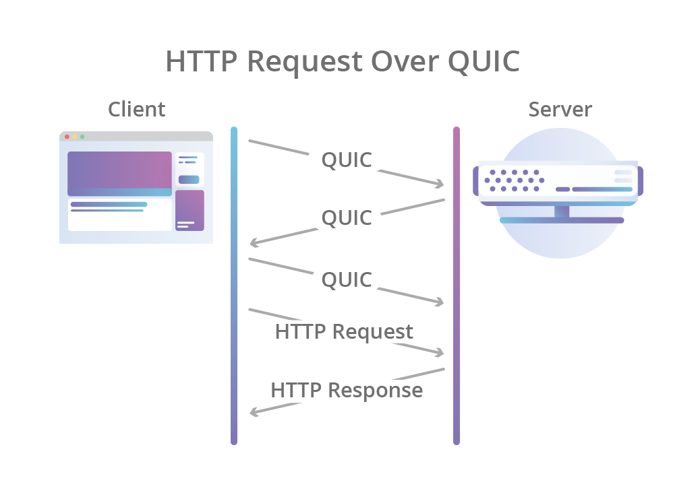
Các ưu điểm của QUIC
QUIC giúp cải thiện hiệu suất và bảo mật cho các ứng dụng internet.
QUIC hỗ trợ Multiplexing (đa luồng).
QUIC tương thích với TCP.
QUIC hỗ trợ Connection migration (kết nối liên tục).

Slide 8
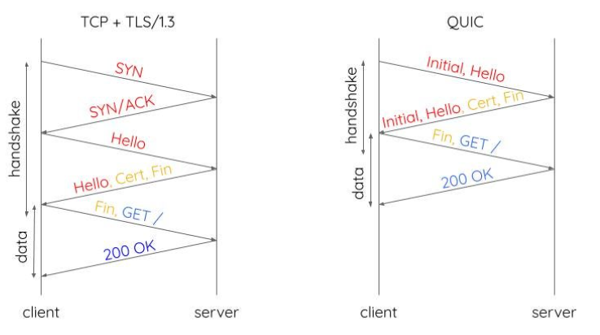
QUIC cải thiện hiệu suất
Do sử dụng UDP thay cho TCP, QUIC giảm chi phí thiết lập kết nối. Khi muốn tái kết nối, QUIC chỉ cần 2 gói tin để bắt đầu phiên, thay vì 6 hoặc 7 như TCP.
QUIC sử dụng cơ chế 0-RTT Early data cho phép gửi dữ liệu ngay từ kết nối đầu tiên thay vì chờ hoàn tất quá trình thiết lập kết nối, giảm độ trễ cho ứng dụng.

Slide 9
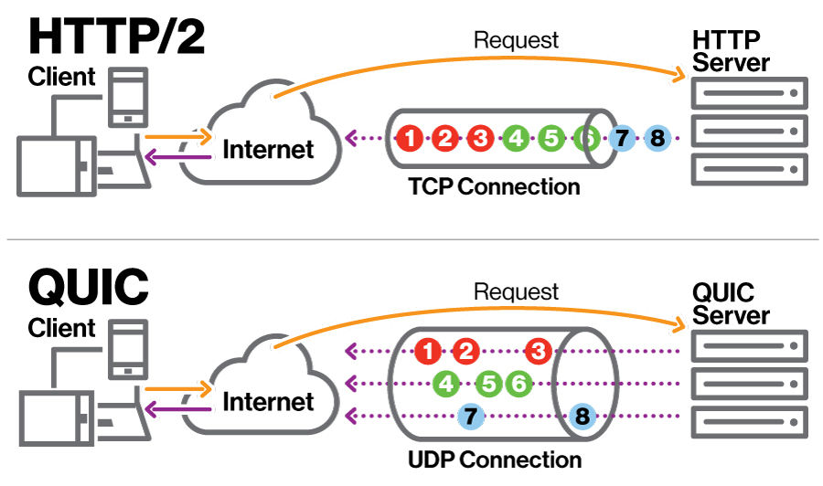
Multiplexing trong QUIC
QUIC cho phép gửi nhiều luồng dữ liệu đồng thời trên một kết nối giúp tối ưu hóa việc truyền tải dữ liệu và giảm độ trễ trong ứng dụng.
Các luồng hoạt động độc lập, việc mất gói tin không ảnh hưởng đến các luồng khác. So với TCP có thể bị trễ do mất gói tin.
Các luồng không cần đợi các luồng khác để hoàn thành truyền nhận dữ liệu, giúp cải thiện hiệu suất và giảm độ trễ.

Slide 10
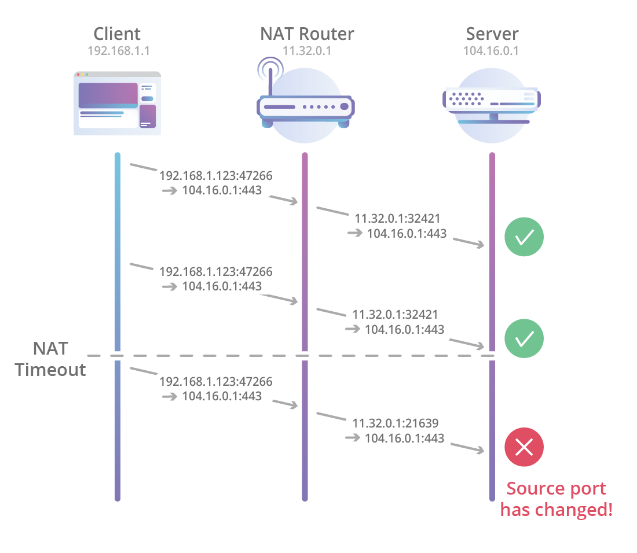
QUIC cải thiện độ tin cậy
QUIC hỗ trợ Connection migration. Khi địa chỉ IP thay đổi, có thể sẽ bị mất vài phản hồi, những lần yêu cầu sau đó QUIC tự động nhận thấy IP thay đổi và phản hồi lại những phản hồi chưa được gửi.
QUIC cung cấp cơ chế kiểm soát tắc nghẽn.

Slide 11

QUIC cải thiện độ tin cậy
QUIC tương thích với TCP, cho phép chuyển đổi kết nối TCP thành QUIC mà không cần thay đổi cơ sở hạ tầng hiện có.

Slide 12
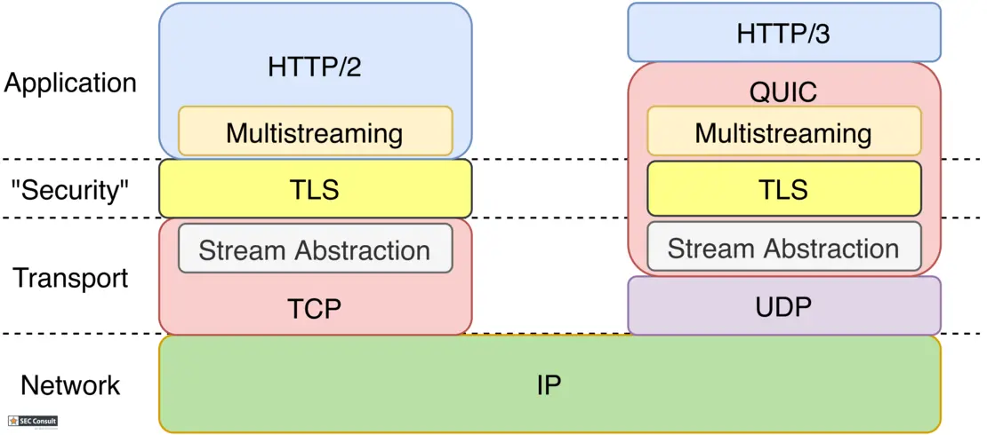
Bảo mật trong QUIC
QUIC sử dụng ít các bước handshake hơn TCP.
QUIC hỗ trợ mã hóa đầu cuối. QUIC sử dụng mã hóa end-to-end đảm bảo dữ liệu được mã hóa khi gửi và chỉ được giải mã tại điểm đến.
→ Với QUIC, HTTP3 thiết lập kết nối nhanh hơn đồng thời tăng cường tính bảo mật dữ liệu, và còn có thể duy trì kết nối ngay cả khi IP thay đổi.

Slide 13

MQTT over QUIC
MQTT over QUIC là một phiên bản của MQTT, truyền tải dữ liệu qua giao thức QUIC.
Được triển khai đầu tiên bởi EMQX.
MQTT over QUIC cải thiện những hạn chế của MQTT như hiệu suất, tính bảo mật.
MQTT over QUIC thể hiện rõ những điểm nổi bật trong môi trường mạng không ổn định, kết nối thường xuyên bị thay đổi.

Slide 14
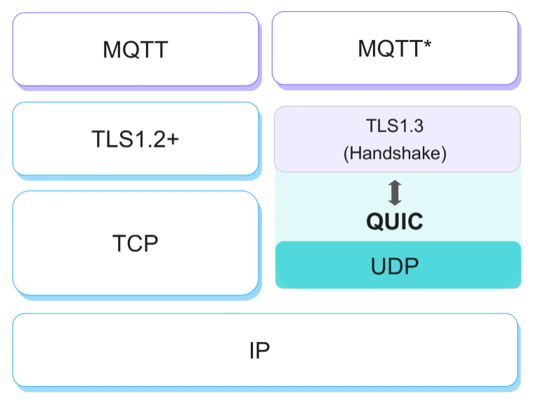
MQTT over QUIC so với MQTT
MQTT over QUIC cải thiện hiệu suất so với MQTT do sử dụng giao thức UDP thay cho TCP.
Sử dụng QUIC, MQTT over QUIC cải thiện độ tin cậy so với MQTT, nhất là trong môi trường mạng không ổn định.
Đảm bảo tính bảo mật nhờ cơ chế mã hóa của QUIC.

Slide 15
Ưu điểm của MQTT over QUIC
Thiết lập kết nối nhanh, giảm độ trễ handshake.
Keep connection alive ngay cả khi chuyển mạng, NAT binding.
Giảm thiểu connect/ reconnect thường xuyên do khả năng 0 RTT/1 RTT reconnect/new của QUIC.
Ưu tiên thông điệp: những thông điệp có QoS = 1|2 sẽ được ưu tiên để đảm bảo băng thông.

Slide 16
Ưu điểm của MQTT over QUIC
Kiểm soát tắc nghẽn tốt hơn: giảm thiểu mất mát gói tin hiệu quả hơn, cho phép chuyển phát dữ liệu liên tục và ổn định cho dù trong môi trường biến động mạng. (network fluctuations).
Vận hành và bảo trì thân thiện: giảm thiểu chi phí (chi phí về thời gian, hiệu năng client/server) gây ra bởi sự kết nối lại, giảm thiểu system overload gây ra bởi sự di chuyển trạng thái lớp ứng dụng không cần thiết (0 RTT, RTT = round trip time: thời gian đi và về)

Slide 17
Ưu điểm của MQTT over QUIC
Đổi mới kiến trúc linh hoạt hơn (more flexible architectural innovations): direct server return (DSR, direct server return mode, trong đó chỉ có lưu lượng yêu cầu/truy cập đi qua LB (load balancer), còn lưu lượng đira/phản hồi thì bỏ qua LB và đi thẳng đến client, giảm nút thắt cổ chai.
Multi-path support for smooth connection migration: nếu chuyển từ 4G –> wifi, nếu quintet thay đổi do NAT rebinding => QUIC có thể duy trì một kết nối trên quintet mới, đặc biệt cho thiết bị di động có mạng change thường xuyên.

Slide 18
Ưu điểm của MQTT over QUIC
Phát triển và triển khai nhanh hơn: triển khai QUIC protocol stack trong không gian người dùng, cho phép triển khai sửa lỗi nhanh chóng, giảm thời gian từ PoC (proof of concept: chứng minh tính khả thi về kĩ thuật) đến production.
End-to-end encryption: QUIC packet để lại tối thiểu thông tin không được mã hóa để đảm bảo bảo mật, không bị chặn bởi middleboxes.

Slide 19
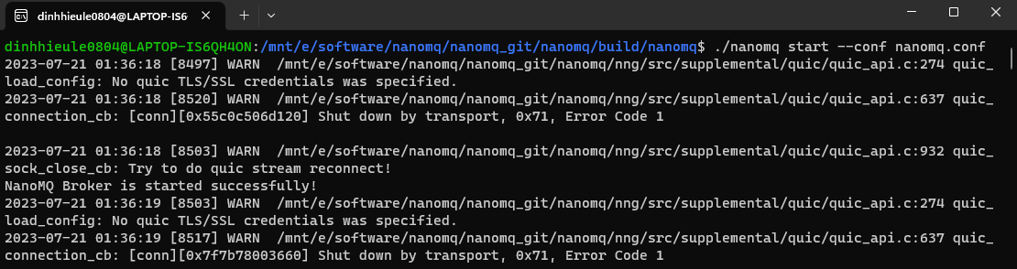
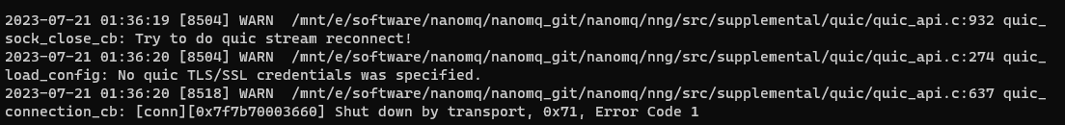
Ưu điểm của MQTT over QUIC
Hybrid bridging: tự động chuyển sang TCP nếu client gặp sự cố khi thiết lập giao thức bắt tay bằng QUIC.
Ví dụ: Khi chạy NanoMq Server và bị lỗi không kết nối được đến QUIC stream:

Slide 20
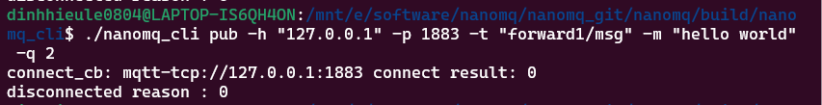
Ưu điểm của MQTT over QUIC
Lúc này khi chạy publisher thì publisher sẽ gọi đến mqtt-tcp thay vì mqtt-quic:

Slide 21
Một số hướng đi có thể khai thác với MQTT over QUIC
Stream with different topics:
Có thể sử dụng những dòng song song trong cùng 1 kết nối để mang nhiều topics để song song hóa quá trình gửi/ nhận với nhiều ưu tiên khác nhau và giảm thiểu vấn đề HOL (head of line) blocking.
Phân chia thông điệp điều khiển thành nhiều dòng: MQTT control message có thể được gửi theo một hoặc nhiều hướng:
VD: client có thể gửi UNSUBSCRIBE request một cách bất đồng bộ thông qua một dòng một chiều trong thời gian ngắn để yêu cầu server dừng gửi tin nhắn không còn giá trị.
Stream with different QoS:
VD: in “flow control”, tin nhắn có QoS 0 sẽ nhường chỗ cho message có QoS cao.

Slide 22
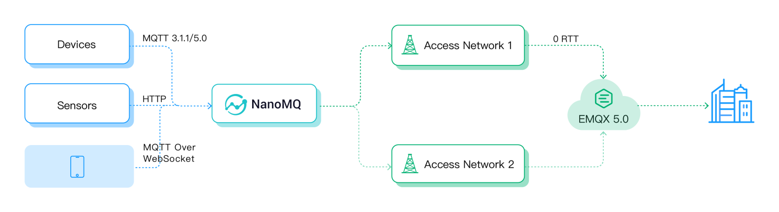
Môi trường hỗ trợ QUIC, MQTT over QUIC
QUIC được hỗ trợ:
Python: http3 hoặc aioquic.
Rust: quiche, neqo hoặc quinn.
C: nghttp3 hoặc Lsquic.
Go: quicgo.
MQTT over QUIC được hỗ trợ:
EMQX: được EMQX hỗ trợ thử nghiệm trong EMQX 5.0
NanoMQ: được hỗ trợ khi thiết lập kết nối với EMQX 5.0

Slide 23
Đánh giá MQTT over QUIC
Đánh giá mô phỏng hiệu suất của MQTT over QUIC so với TCP/TLS:
Môi trường thử nghiệm:
MQTT Broker: EMQX Single node 5.0
Server: AWS EC2 M4.2xLarge (8x32Gb)
OS: Ubuntu 20.04
Số lượng client: 500
Số lượng loadgen: 8 (thiết bị có thể tạo ra 8 yêu cầu 1 lúc)
Độ trễ: P95 (giá trị thời gian trễ mà 95% các yêu cầu được hoàn thành)

Slide 24
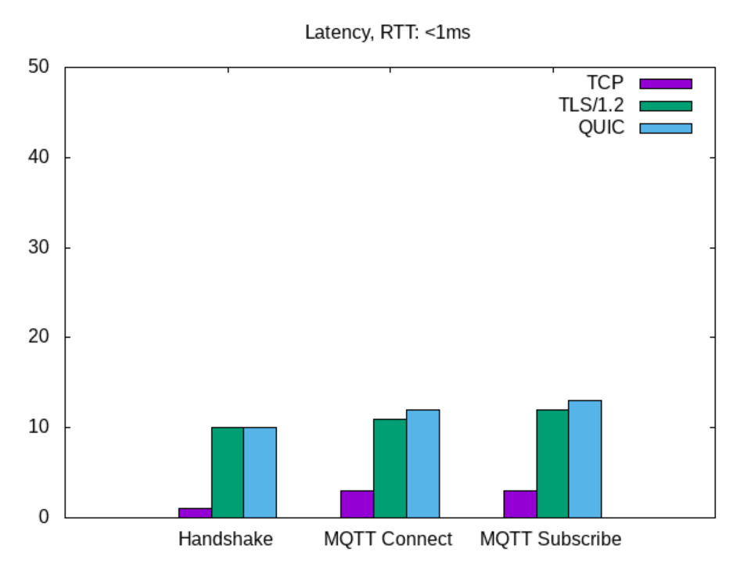
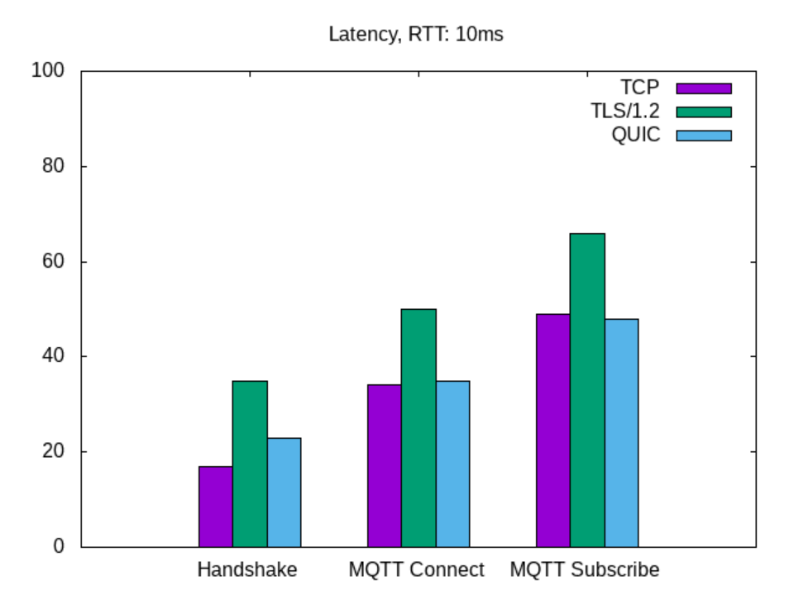
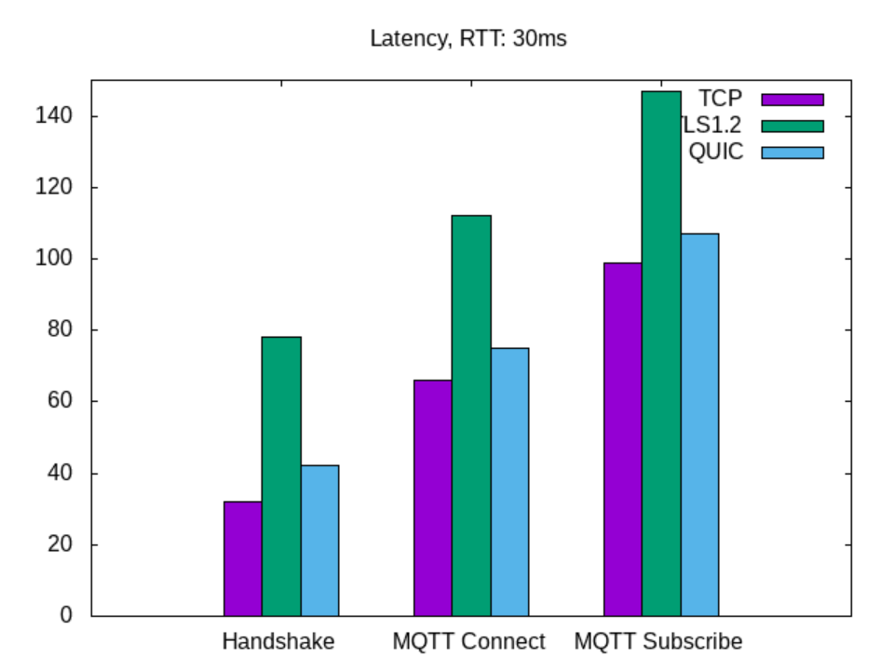
Đánh giá MQTT over QUIC
So sánh hiệu suất thiết lập kết nối MQTT với các độ trễ mạng khác nhau:
Với độ trễ <1ms, TLS và QUIC không có nhiều khác biệt về độ trễ khi thiết lập kết nối.
Khi độ trễ tăng lên 30ms, QUIC vượt trội hơn rất nhiều so với TLS.
→ QUIC hoạt động tốt trong môi trường mạng không ổn định, có độ trễ cao.

Slide 25
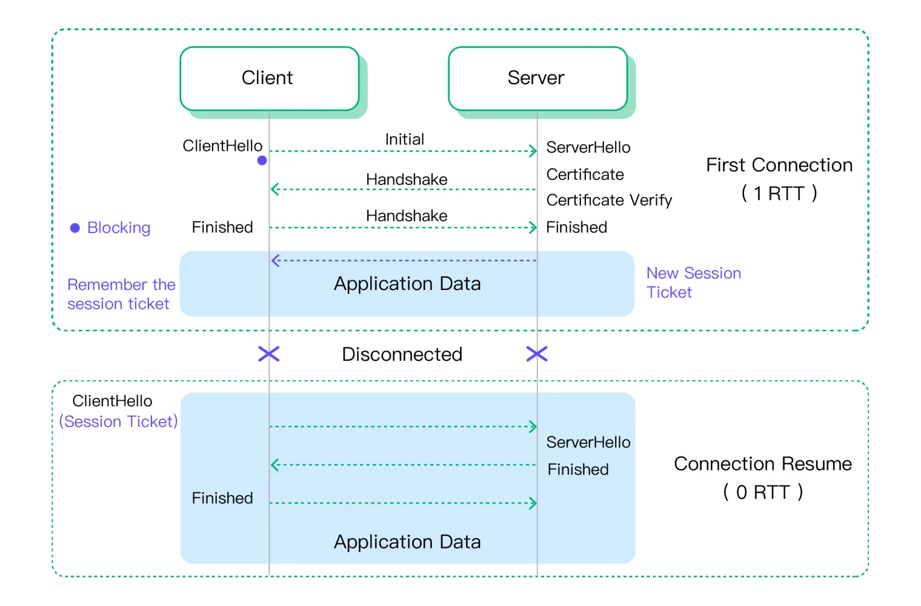
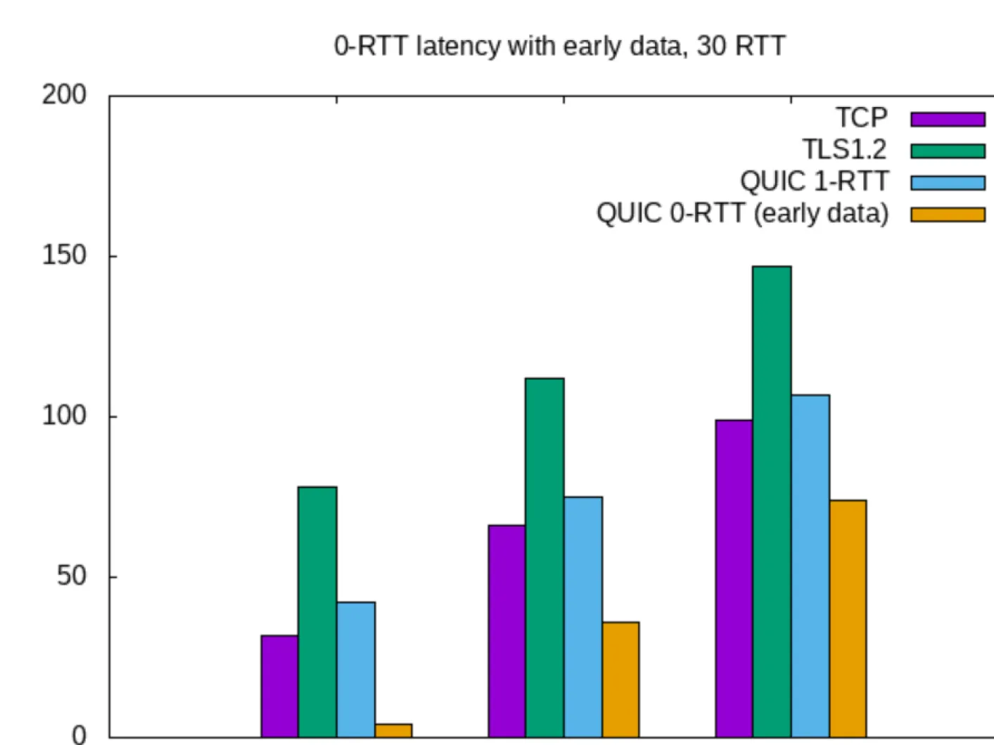
Đánh giá MQTT over QUIC
Kiểm tra độ trễ khi thiết lập lại kết nối và kết nối lại sau khi ngắt kết nối:
EMQX cung cấp NST để máy khách sử dụng khi tái thiết lập.
→ QUIC hoạt đông tốt hơn TCP sau lần thiết lập kết nối (bắt tay) đầu tiên nếu MQTT được thiết kế phù hợp.

Slide 26
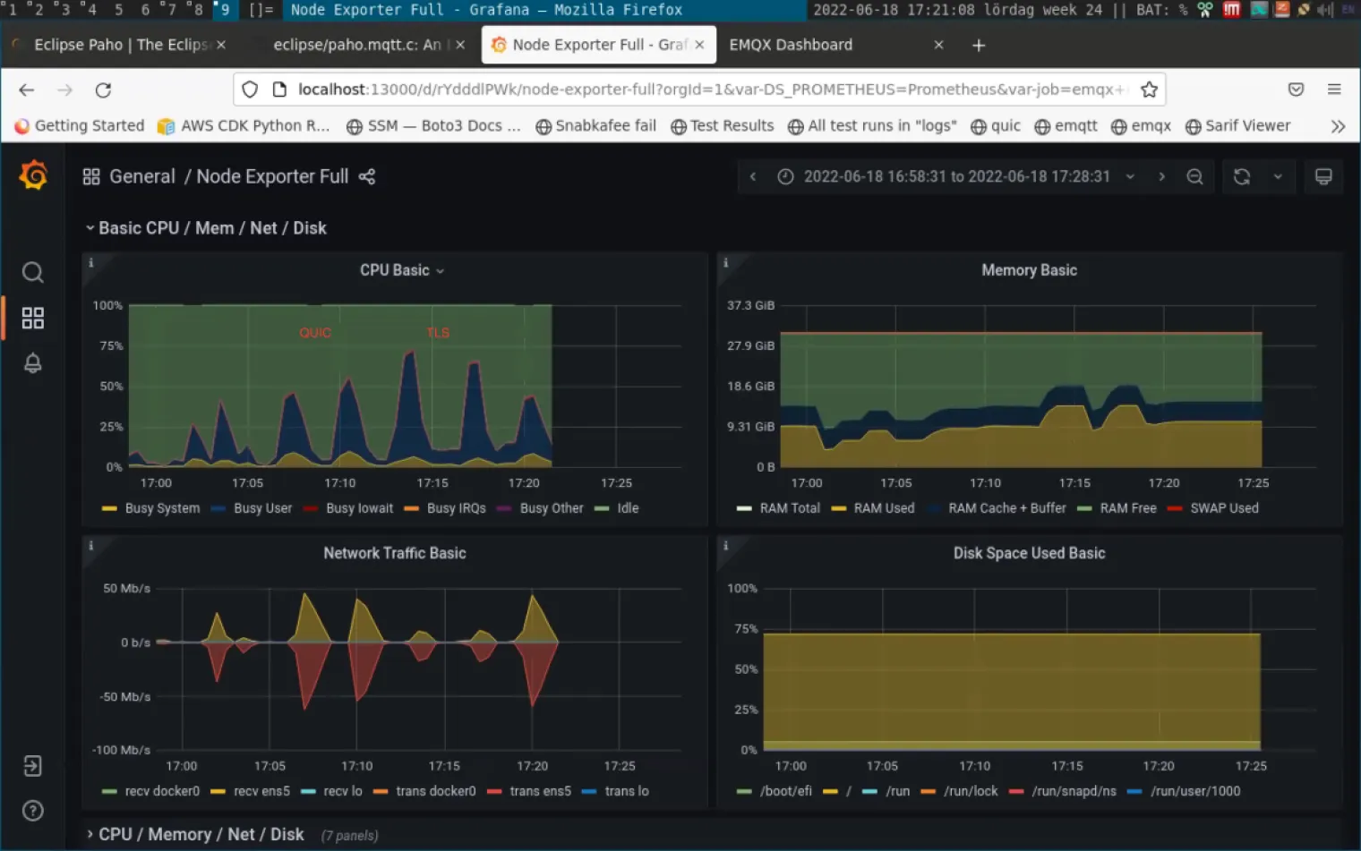
Đánh giá MQTT over QUIC
Kiểm tra tài nguyên khi server thiết lập kết nối và kết nối lại.
→ Kết quả cho thấy QUIC vượt trội TLS về sử dụng CPU và Mem, nhưng lại tốn băng thông hơn, vì trong quá trình kết nối lại QUIC phải gửi thêm các thông tin xác thực đi kèm gói tin.
Loại kết nối | QUIC | TLS
CPU (thiết lập kết nối) | ~60% | ~80%
CPU (kết nối lại) | ~65% | ~75%
Mem | 9GB | 12GB
Băng thông | 100Mb | 30Mb

Slide 27
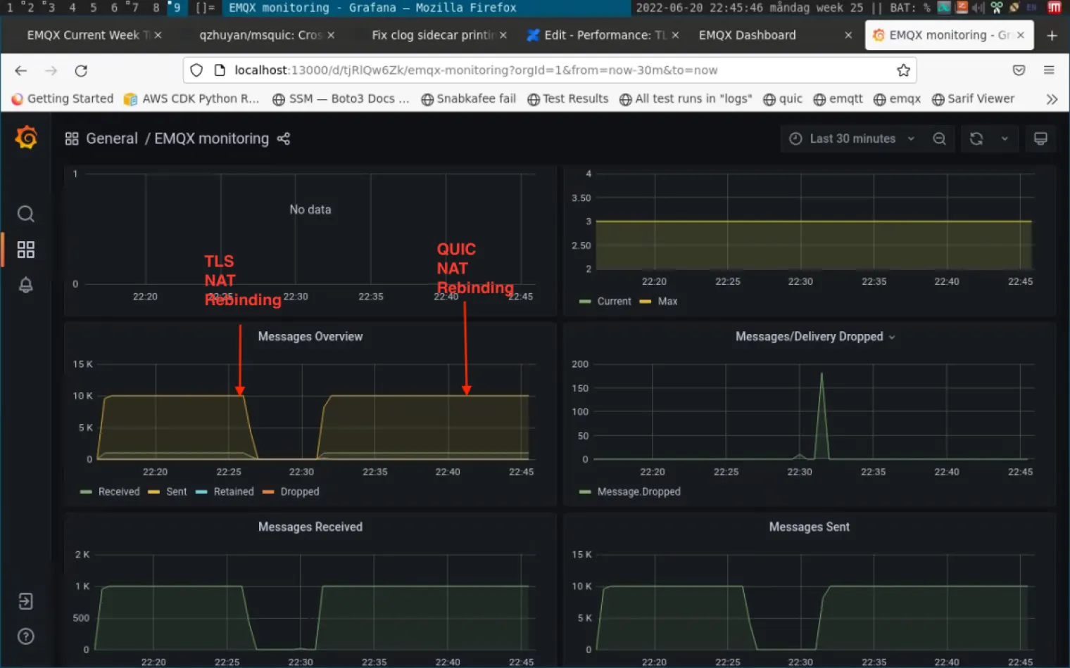
Đánh giá MQTT over QUIC
Đánh giá khi thay đổi địa chỉ IP client.
Khi địa chỉ IP máy khách bị thay đổi, với TCP/TLS truyền thống phát hiện ngắt kết nối, lỗi định tuyến hoặc mất gói tin, quá trình này diễn ra chậm.
=> Truyền tải dữ liệu không cần thiết.
QUIC xử lý mượt mà hơn, giữ các kết nối khi địa chỉ IP bị thay đổi mà không yêu cầu kết nối lại.
=> QUIC hoạt động tốt hơn trong môi trường mạng không ổn định, thường xuyên mất mạng.

Slide 28
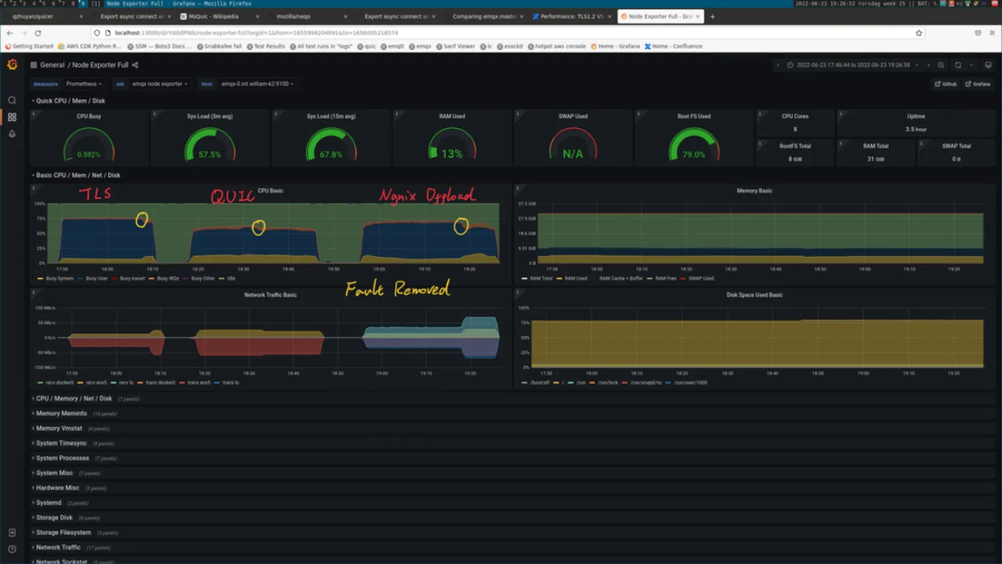
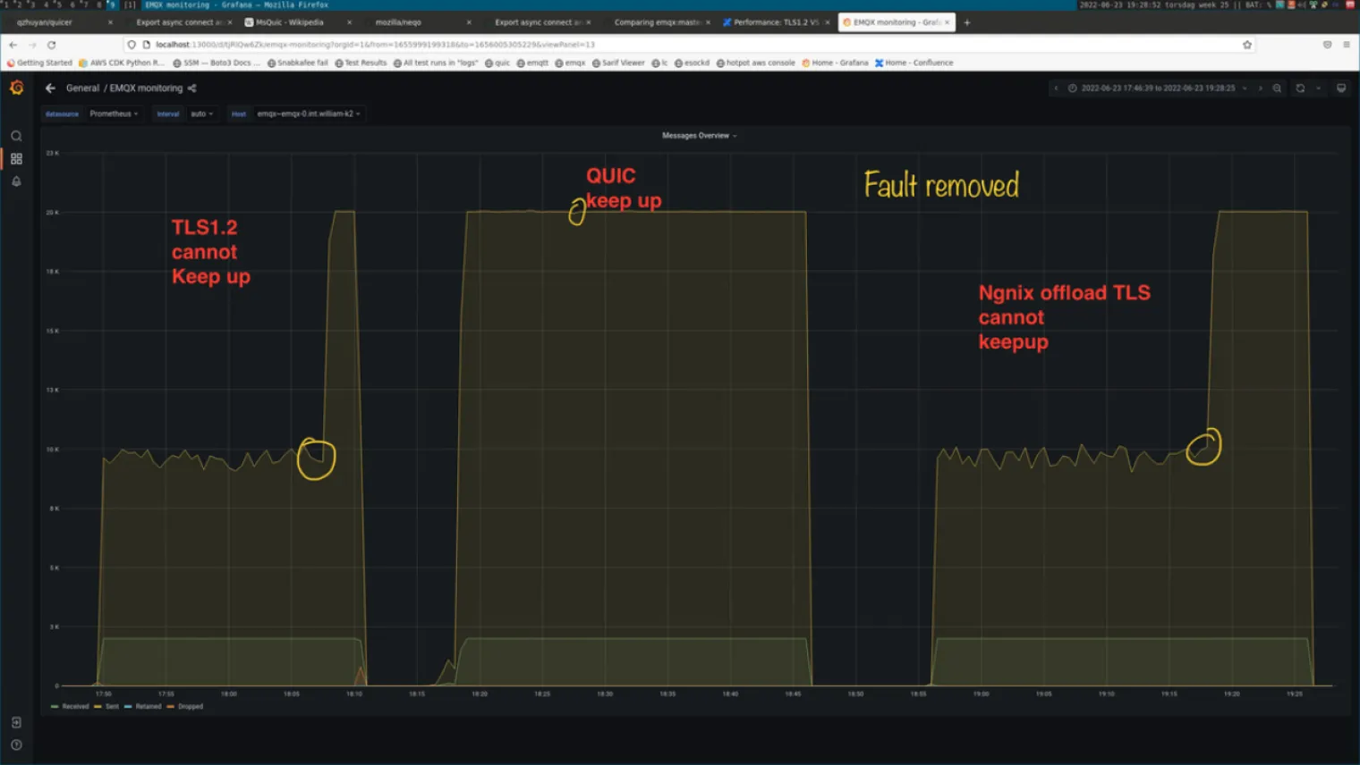
Đánh giá MQTT over QUIC
Kiểm tra độ tin cậy của QUIC và TLS:
Thử nghiệm hệ thống pub 20k message/s và lỗi mạng : 20% message không theo thứ tự, 10% mất gói, các nhiễu mạng được bổ sung mỗi 30(s).
→ Dữ liệu server QUIC nhận được hơi bị giật, nhưng không bị mất, trong khi TLS bị tác nghẽn và mất gói tin.
→ QUIC cung cấp đường truyền đáng tin cậy trong môi trường mạng không ổn định.
Khi loại bỏ tất cả lỗi mạng, có thể thấy việc gửi và nhận của TLS trở lại bình thường, số lượng gói tin ổn định mà không bị tích tụ. Trong khi QUIC chỉ thay đổi từ hơi giật sang mượt mà hơn.

Slide 29
Tài liệu tham khảo:
Applicability of the QUIC Transport Protocol (quicwg.org)
MQTT over QUIC: Next-Generation IoT Standard Protocol | EMQ (emqx.com)
MQTT over QUIC | EMQX 5.0 Documentation
http - How does QUIC connection migration actually work? - Stack Overflow
物联网 - MQTT over QUIC: The Next-Generation IoT Standard Protocol Brings New Impetus to Messaging Scenarios - 个人文章 - SegmentFault 思否
Kết quả đánh giá lấy từ:
MQTT over QUIC: Next-Generation IoT Standard Protocol | EMQ (emqx.com)

Slide 30
THANK YOU !

